Slide 1
Sección 4
Evaluación y celebración
Notes:
Resumen: ¡Bienvenidos a la siguiente sesión!

Slide 2
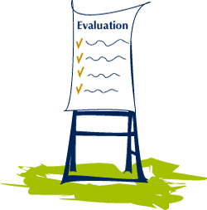
Orden del día
Sección 4.1: evaluación
¿Que es evaluación?
Tipos de evaluación
Notes:
Resumen: El tema de hoy es evaluación. Evaluación es como cocinar, puede ser sencillo o complicado. Piensen en cocinar verduras al vapor o elaborar un pozole o platillo complicado que tarda todo el día en preparar. Vamos a tomar nuestro tiempo con cada paso. Al igual que al sabiendo lo básico de la cocina pueden crear muchos platillos, sabiendo lo básico sobre evaluación pueden crear evaluaciones efectivas.

Slide 3

Actividad rompehielos
Notes:
Resumen: Es tiempo para una actividad rompehielos. Este tema puede ser intimidante; podrías considerar una actividad divertida para relajar a todos.

Slide 4

Evaluación y Celebración
Objetivos de aprendizaje
Identificar los tipos de evaluación y los conceptos claves de cada uno.
Aplicar los cinco pasos del proceso de evaluación a su Proyecto de Mejoramiento Comunitario (conocido como Community Improvement Project o CIP por sus siglas, en ingles).
Crear una estrategia para compartir los resultados del Proyecto de Mejoramiento Comunitario (CIP).
Notes:
Resumen: Repase los objetivos de aprendizaje.

Slide 5

¿Que es evaluación?
Un proceso
Entender el efecto de algo (programa, política, etc)
Y que bien logra su propósito
Notes:
Resumen: Esto es críticamente importante para obtener apoyo mediante esfuerzo y recursos monetarios. Todos quieren ser parte de proyectos triunfantes. Esto incluye proyectos que cometen errores, pero los corrigen. ¡Al igual que la habilidad de reflexionar y cambiar de dirección hace lideres exitosos, proyectos que pueden hacer lo mismo también atraen apoyo!

Slide 6
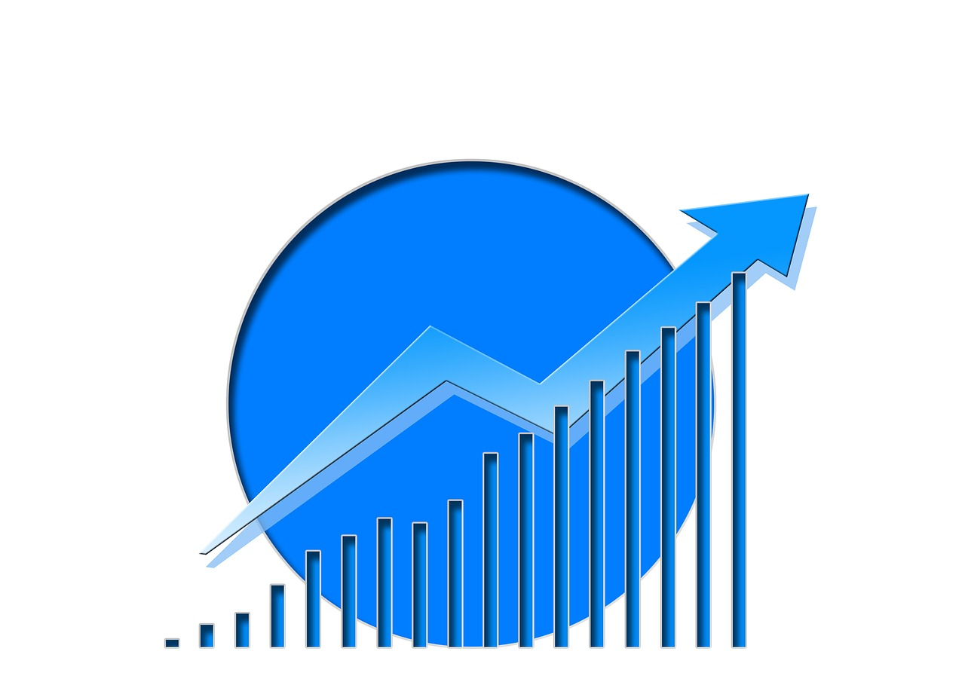

¿Porque es importante la evaluación?
Éxito o fracaso
Determinar si fueron bien utilizados los recursos
Y si tienen que hacerse cambios
Notes:
Resumen: La evaluación es importante por una variedad de razones.
Discusión en grupo: ¿Como un líder, como afectaría esta información a su motivación y la sostenibilidad de sus esfuerzos? ¿Cómo responderán otras partes interesadas a esta información?

Slide 7
El proceso de evaluación
1. Involucren a partes interesadas
2. Determinen las metas de su evaluación
3. Identifiquen elementos del proyecto que pueden seguir y evaluar para lograr sus metas
4. Creen un plan de recolección y análisis de datos, y como usarlos para presentar un informe
5. Compartan los resultados y celebren
Notes:
Resumen: Hay cinco pasos básicos en el proceso de evaluación.
Discusión en grupo: Pídale al grupo que comparta ejemplos de cada paso.

Slide 8

El proceso de evaluación
Paso 1: partes interesadas
¿Que papel juegan partes interesadas?
Residentes de la comunidad (i.e. niños y adultos de todas edades)
Autoridades elegidas (i.e. junta de supervisores)
Autoridades designadas (i.e. comisión de planificación)
Empleados de agencias (i.e. departamento de salud
escuelas, parques y recreacion)
Planificación comunitaria, fundaciones, y otras partes interesadas
Notes:
Resumen: Recuerden, partes interesadas son las personas y grupos que tienen interés en el éxito del proyecto. Hagan una lista, estén dispuestos a agregar y sustraer a ella en cualquier punto en el proceso. ¡Mantengan buenas notas!

Slide 9
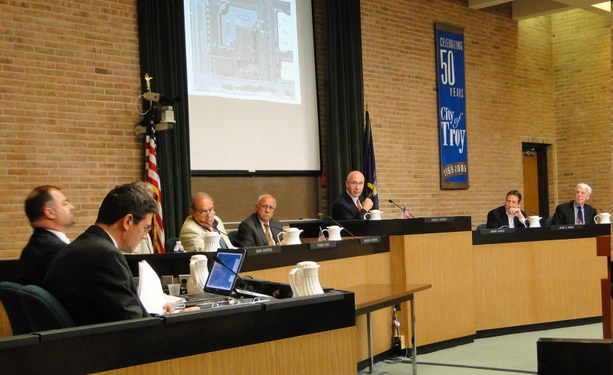
El proceso de evaluación
Paso 1: partes interesadas
Comisiones:
Asesoran el proceso de desarrollo y la toma de decisiones
Examinan propuestas de desarrollo
Establecen condiciones para el desarrollo
Dirigen al empleados de agencias
Notes:
Resumen: Los siguientes cinco diapositivas demuestran ejemplos de partes interesadas.

Slide 10
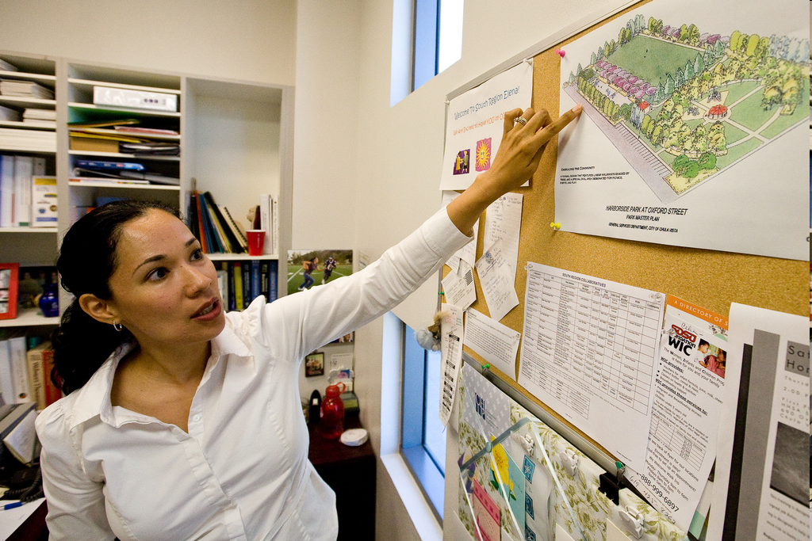
El proceso de evaluación
Paso 1: partes interesadas
Planificadores de la ciudad/condado:
Preparan, examinan, y modifican planes/reglamentos
Implementan e interpretan planes/reglamentos Supervisan el desarrollo
Buscan financiamiento para implementación
Notes:
Resumen: Ejemplos de partes interesadas.

Slide 11
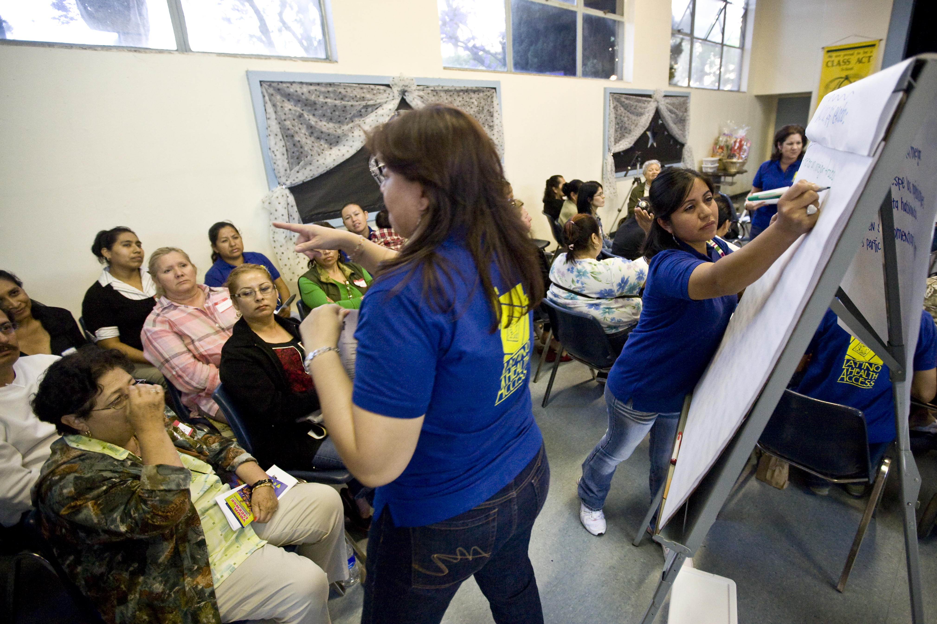
El proceso de evaluación
Paso 1: partes interesadas
Salud publica:
Comparten datos sobre la salud
Organizan participación comunitaria
Colaboran en la implementación
Participan en la examinación del desarrollo
Notes:
Resumen: Ejemplos de partes interesadas.

Slide 12
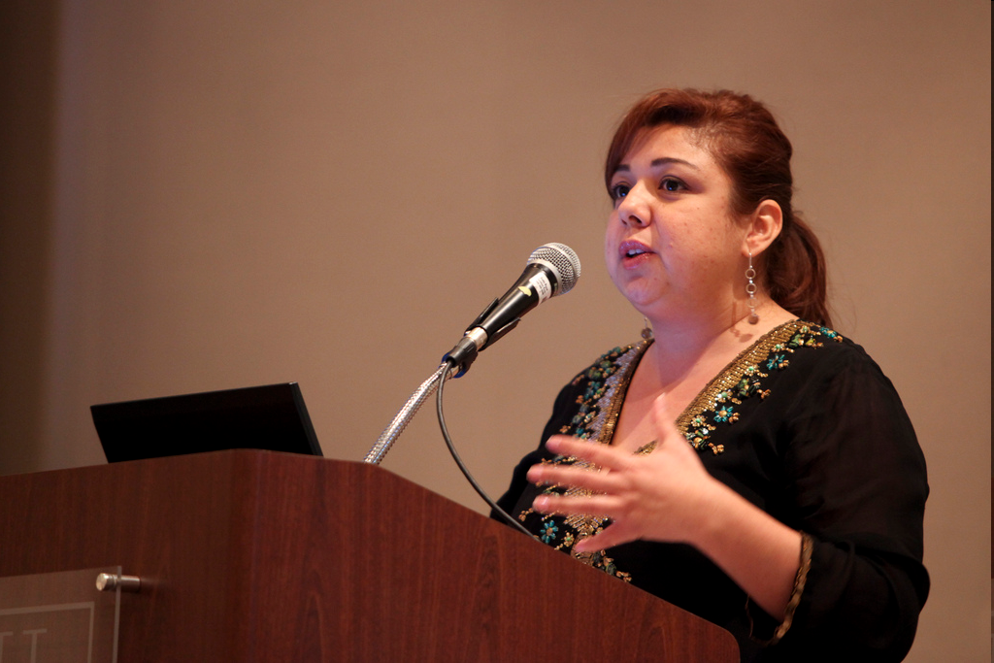
El proceso de evaluación
Paso 1: partes interesadas
Otras agencias:
Escuelas (uso compartido)
Parques y recreación (mantenimiento, programas)
Obras publicas (terminar calles, banquetas, construcción para calmar el trafico)
Notes:
Resumen: Ejemplos de partes interesadas.

Slide 13

El proceso de evaluación
Paso 1: partes interesadas
Residentes de la comunidad:
Cultivando aliados entre autoridades elegidas
Compartiendo las prioridades de la comunidad
Creando colaboraciones publicas-privadas
Notes:
Resumen: Ejemplos de partes interesadas.

Slide 14

Actividad
instrucciones:
Respondan a las siguientes preguntas en sus libros de trabajo
  ¿Cuales son las posibles partes interesadas en su comunidad?
  ¿Como podemos lograr su participación?
Notes:
Resumen: Identifiquen las partes interesadas en relación a su CIP.
Actividad: Divídalos en grupos chicos para hacer la actividad en sus libros de trabajo. Aunque podrán trabajar juntos para hablar sobre cada pregunta y compartir ideas, deberían apuntar sus respuestas completas en sus libros de trabajo.

Slide 15

Hora de descanso
Notes:
Consejo(s) para el/la facilitador(a): Use este tiempo para un descanso. Deles a los participantes cinco a diez minutos de descanso, dependiendo de las necesidades del grupo y el tiempo total de la sesión. Use los recursos en la Biblioteca digital para elegir un ejercicio para su grupo.

Slide 16

El proceso de evaluación
Paso 2: meta(s) de evaluación
Notes:
Resumen: Definan sus metas.
Imagen de: http://thinkandstart.com/2012/dale-un-giro-al-desempeno-con-la-evaluacion-de-360/

Slide 17
Actividad
instrucciones:
Definan las metas de su CIP.
Respondan a las preguntas en la tabla.
Notes:
Resumen: Definan sus metas.
Actividad: Mantenga a todos en sus grupos pequeños para el resto de la sesión. Recuerde, todos deben apuntar sus respuestas a las actividades en sus propios libros de trabajo.
¡Recuerda que la sección de Exploración Profunda tiene recursos adicionales!

Slide 18

El proceso de evaluación
Paso 3: indicadores claves
Notes:
Resumen: Los pedazos de información que coleccionen para obtener el/los resultado(s) son una parte muy importante de su plan de evaluación.

Slide 19
Actividad
instrucciones:
Identifiquen sus indicadores haciendo lo siguiente.
  Escriban su(s) meta(s) en el cuadro apropiado
  Anoten información que necesitan para lograr su meta
  Circulen los pedazos de información que creen van a ser mas útiles
Meta 1:
Notes:
Resumen: Recuerden que la “meta” de su evaluación es lo que van a aprender de la evaluación de su CIP (antes, durante, y/o después del proyecto), así que indicadores son solo los pedazos de información que necesitan para lograr sus metas. Su plan de evaluación les indica que tanto éxito tuvieron en lograr sus metas.
Consejo para el/la facilitador(a): Facilitadores podrían dibujar este diagrama en la pizarra para clarificarlo.

Slide 20
Actividad
instrucciones:
Anoten sus indicadores de la actividad previa
Piensen en herramientas para medir cada indicador
Notes:
Resumen: Una evaluación es más fuerte cuando incluye números e historias; asegúrense de pensar en datos de los dos tipos para cada indicador.

Slide 21
El proceso de evaluación
Paso 4: colección de datos
Sistema de colección de catos
Colección de datos
Personal:
Entrevistas
Fotos/Videos
Historias
Análisis de datos
Conservación de datos
Personal y numéricos:
Excel/Word/Fotos/Archivos
Copias en papel
CDs/unidad de discos
Numéricos:
Encuestas anteriores/posteriores
Examinación de datos disponibles (asistencia, cambios en peso, reportes de incidentes etc.)
Examinación de datos/investigaciones nuevas
Personal:
Comparaciones visuales
Sumario de documentación actual para notar tendencias básicas y elementos notorios
Numéricos:
Comparaciones matemáticas básicas
Notes:
Resumen: Planear como van a coleccionar y guardar sus datos les ahorrara mucho tiempo (y dolores de cabeza) después.

Slide 22
Actividad
instrucciones:
Desarrollen ideas para su sistema de colección de datos
¿Cuales herramientas de colección de datos les gustan?
¿Donde deben mantener sus datos?
¿Como van a analizar sus datos?
¿Quien debe coleccionar, analizar, y archivar sus datos?
Notes:
Resumen: Dirija al grupo a pensar en opciones apropiadas y accesibles. ¿Qué herramientas/procesos encajan mejor con su proyecto? ¿Qué papel debería jugar cada persona en cada paso del proceso? No estan finalizando este plan, pero es bueno comenzar con algo por escrito como un punto de lanzamiento.

Slide 23

El proceso de evaluación
Paso 5: compartiendo y celebrando
Notes:
Resumen: ¡Si, celebración es PARTE de evaluación! Compartir sus resultados no solamente tiene que incluir un informe aburrido (es solamente una broma, los informes son importantes también); también puede incluir un festejo con la vecindad para compartir la información con su comunidad y partes interesadas. Hable con el grupo sobre la importancia de celebrar su CIP estratégicamente para ayudarlos a recibir más apoyo y participación de la comunidad. También hagales saber que, aunque esta será la última sesión formal, tendrán una sesión para planear su celebración (usando PowerPoint 4.2) cerca del final del CIP.

Slide 24

Conclusión
¿Preguntas?
¿Comentarios?
¿Preocupaciones?
Notes:
Resumen: ¡Han usado mucho poder mental hoy!

Slide 25

Este plan de estudio fue creado gracias al apoyo del Acuerdo Cooperativo Numero DP005528-01, financiado por los Centros para el Control y la Prevención de Enfermedades mediante la Agencia de Salud y Servicios Humanos del Condado de San Diego. Su contenido es exclusivamente la responsabilidad de los autores y no necesariamente representan las opiniones oficiales de los Centros para el Control y la Prevención de Enfermedades mediante la Agencia de Salud y Servicios Humanos.

